Slide 1

WIE GEHT ES DIR?
UNTERRICHTSEINHEIT ZUR PSYCHISCHEN GESUNDHEIT

Slide 2


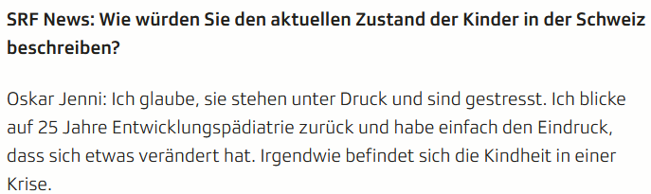



https://youtu.be/tRUlHWqbFcE

Slide 3
Was lösen diese Schlagzeilen bei dir aus?
Fühlst du dich betroffen?

Slide 4
Was bedeutet, man ist psychisch gesund?

Slide 5

Wie äussern sich psychische Probleme?

Slide 6
Kennst du Beispiele für psychische Erkrankungen?

Slide 7
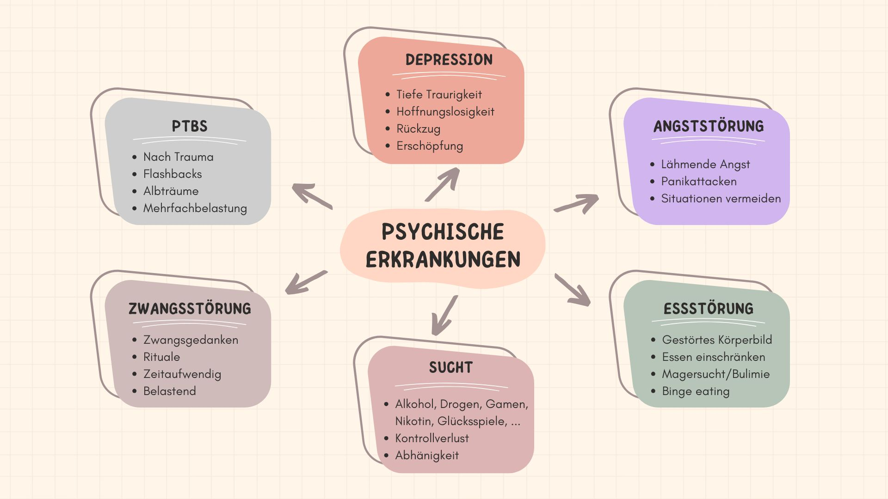

Slide 8
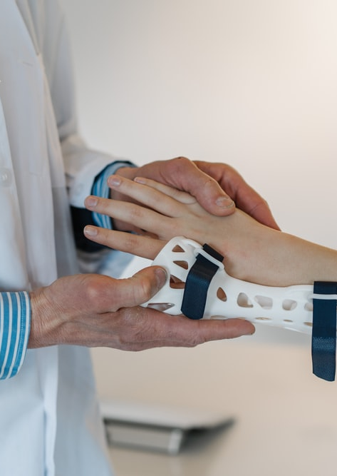
Hilfsangebote
Wenn du dir den Arm brichst, dann gehst du zum Arzt.
Was tust du, wenn es dir psychisch schlecht geht?

Slide 9

Warum fällt es uns schwer, bei psychischen Erkrankungen Unterstützung zu holen?

Slide 10

Was kann dabei helfen, sich Unterstützung zu holen?

Slide 11
Würdest du dich getrauen, einen Freund oder eine Freundin darauf anzusprechen, wenn du denkst, es geht ihm oder ihr nicht gut?

Slide 12
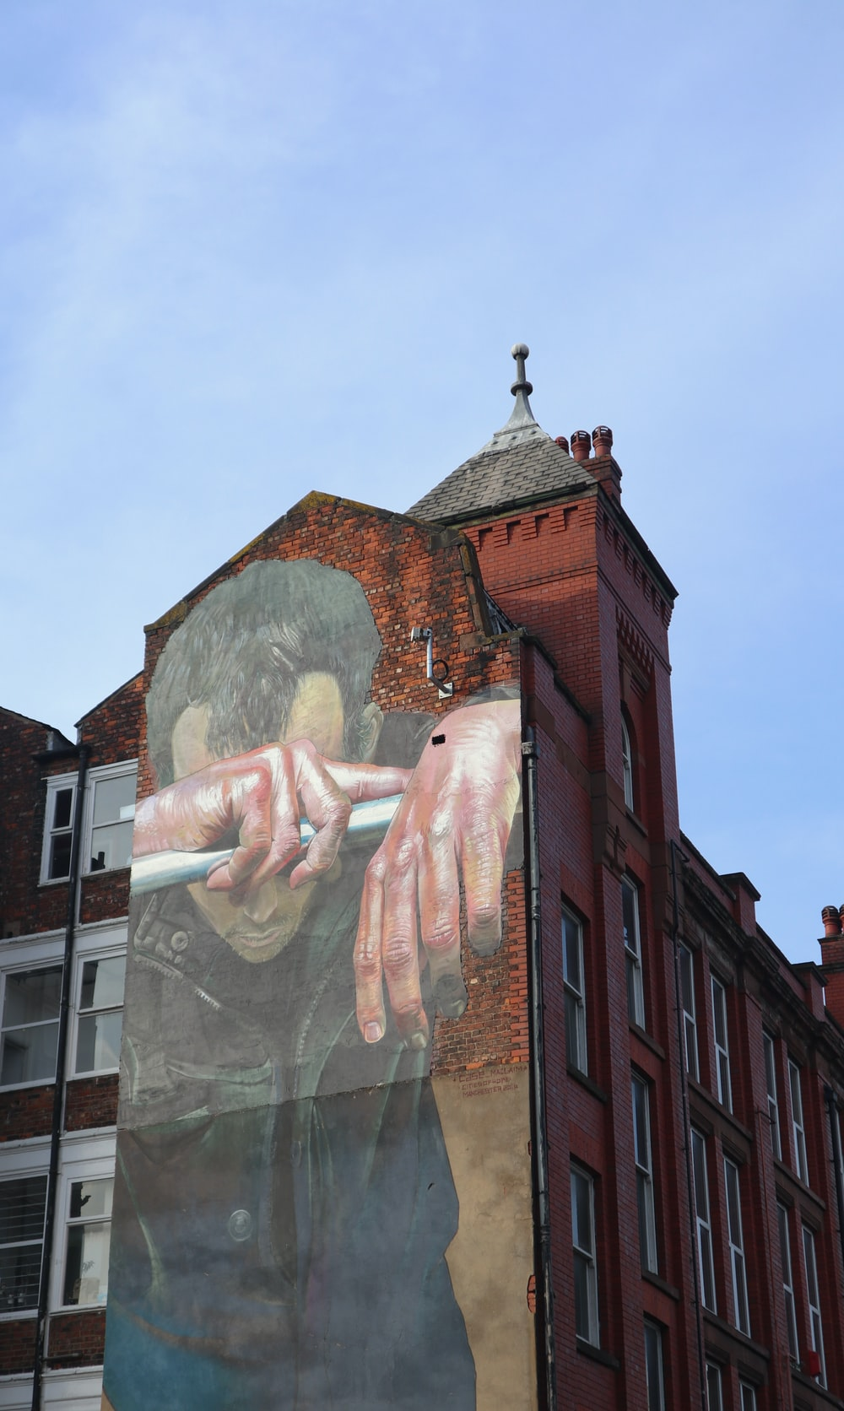
Welche Hilfsangebote kennst du, die bei psychischen Problemen Unterstützung bieten?

Slide 13

Hilfsangebote
Vertrauenspersonen
Gibt es Menschen aus deinem Umfeld, welchen du vertraust und mit welchen du über alles sprechen kannst? Zum Beispiel dein Lehrer oder deine Lehrerin, deine Eltern oder Geschwister?
ProJuventute 147
Bei der Hotline von ProJuventute kannst du dich anonym und rund um die Uhr melden. Es gibt verschiedene Kontaktmöglichkeiten. Die Fachpersonen hören dir zu und können dich beraten.
Schulsozialarbeit und OKJA
Du kannst dich an die Mitarbeitenden der Schulsozialarbeit oder der Offenen Kinder- und Jugendarbeit wenden. Diese hören dir zu, nehmen deine Anliegen ernst und können bei Bedarf gemeinsam mit dir ein passendes Hilfsangebot suchen.

Slide 14

Gruppengespräch
Was tut dir gut?
Was wirkt sich positiv auf deine Stimmung aus?

Slide 15

Was kannst du für andere tun, damit es ihnen besser geht?

Slide 16

Gibt es Dinge, von denen du weisst, dass sie für deine psychische Gesundheit nicht förderlich sind?

Slide 17
Aktivierungsfragen in Kleingruppen
Klasse in Kleingruppen unterteilen und
Aktivierungsfragen beantworten

Slide 18
Einzelarbeit mit anschliessender Präsentation
Flipcharts und Post-it mit positiven und negativen Einflüsse auf die psychische Gesundheit

Slide 19

Das schreibe ich mir auf die Flagge!
Was ist dir aus dieser Unterrichtseinheit zum Thema Psychische Gesundheit besonders geblieben?

Slide 20
Zusammenfassung Hilfsangebote
Bild einfügen angepasste Karte «Hilfsangebote»
Vertrauenspersonen
Mitarbeitende der Schulsozialarbeit und OKJA
147 (ProJuventute, 24/7 anonym)

